Slide 1

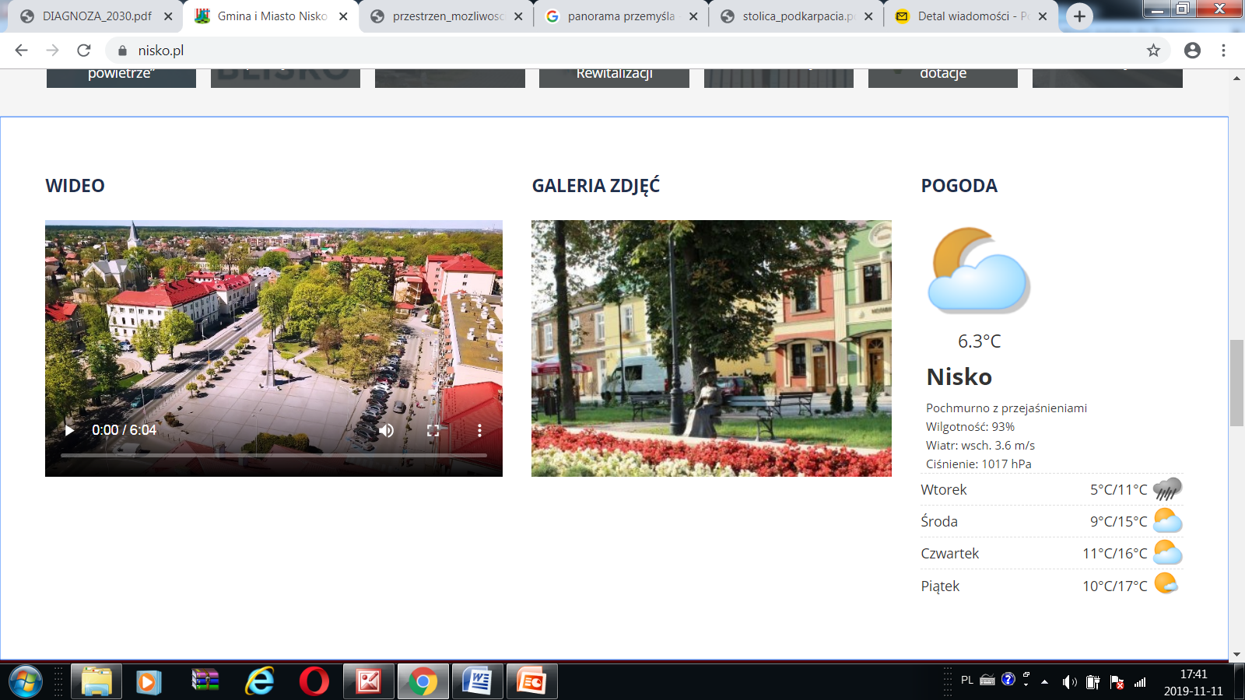
KONSULTACJE SPOŁECZNE
projektu
Strategii rozwoju
województwa
- Podkarpackie 2030
Nisko, 15 listopada 2019 r.

Slide 2
UWARUNKOWANIA ZEWNĘTRZNE
STRATEGII ROZWOJU WOJEWÓDZTWA – PODKARPACKIE 2030
1.
    Globalne mega-trendy gospodarcze, społeczne i środowiskowe
2.
    Polityka spójności i mechanizmy integracji europejskiej
3.
    Priorytety gospodarcze rządu
4.
    Kolejne generacje dokumentów strategicznych
5.
    Charakter nowych wyzwań

Slide 3
PROPONOWANE ROZWIĄZANIA EUROPEJSKIEJ POLITYKI SPÓJNOŚCI PO ROKU 2020 Z PUNKTU WIDZENIA WSPIERANIA ROZWOJU WOJEWÓDZTWA PODKARPACKIEGO
Proponowane cele interwencji UE po roku 2020 określają Europę jako:
Zdecydowanym priorytetem finansowania nawet w regionach najsłabszych takich jak województwo podkarpackie będą dwa pierwsze cele, na które powinno zostać przeznaczone nie mniej niż 65% całej alokacji środków EFSI. Strategia wojewódzka powinna umożliwić efektywne i sprawne współfinansowanie tak ukierunkowanego strumienia środków EFSI.
    bardziej inteligentną
    bardziej zieloną i wolną od zanieczyszczeń węglowych
    lepiej powiązaną
    znajdującą się bliżej obywateli
    bardziej społeczną

Slide 4
ELEMENTY POLITYKI ROZOWJU
Zintegrowane podejście do rozwoju – komplementarność działań
Ukierunkowanie terytorialne – Obszary Strategicznej Interwencji
Monitoring – Regionalne Obserwatorium Terytorialne

Slide 5
KRAJOWE DOKUMENTY STARTEGICZNE
A
STRATEGIA ROZWOJU WOJEWÓDZTWA - PODKARPACKIE 2030
Agenda 2030 na rzecz zrównoważonego rozwoju
Strategia na rzecz Odpowiedzialnego Rozwoju do roku 2020 (z perspektywą do 2030 r.)
Długookresowa Strategia Rozwoju Kraju. Polska 2030. Trzecia Fala Nowoczesności
Strategia rozwoju województwa – Podkarpackie 2030
Zintegrowane strategie lokalne
Krajowa Strategia Rozwoju Regionalnego 2030

Slide 6

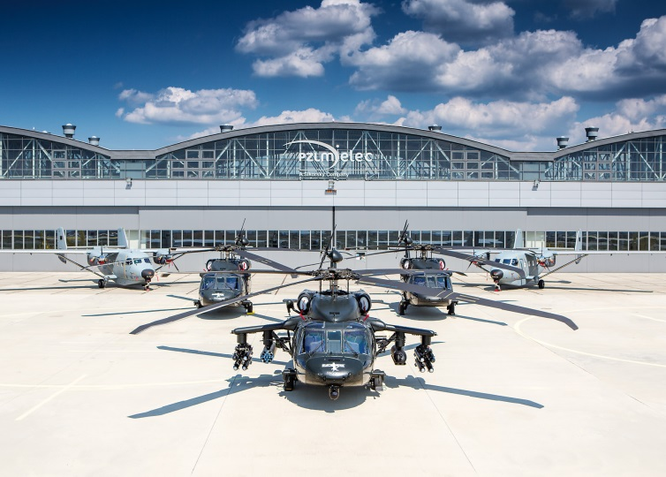


POZYCJA STRATEGICZNA WOJEWÓDZTWA
DIAGNOZA SYTUACJI SPOŁECZNO – GOSPODARCZEJ WOJEWÓDZTWA PODKARPACKIEGO, raport ROT dokumentujący pozycję województwa na tle całej Polski i innych regionów oraz zróżnicowanie sytuacji wewnątrz województwa.
DIAGNOZA SYTUACJI
SPOŁECZNO – GOSPODARCZEJ
WOJEWÓDZTWA PODKARPACKIEGO
Rzeszów, kwiecień 2019

Slide 7
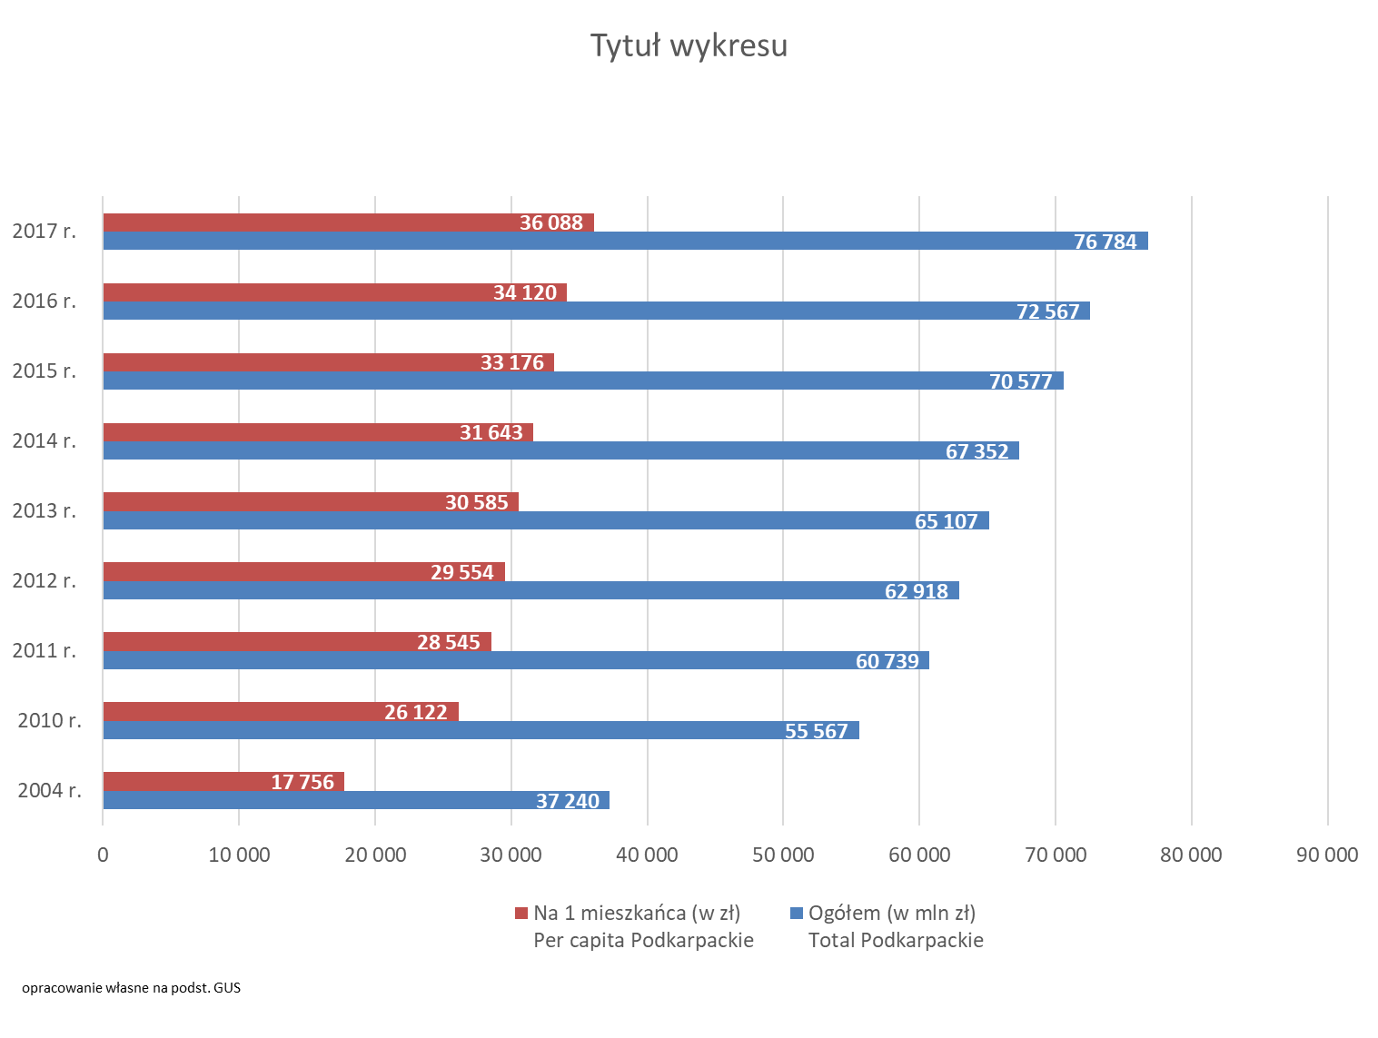
PRODUKT KRAJOWY BRUTTO (PKB) PODKARPACKIE w latach 2004 – 2017

Slide 8
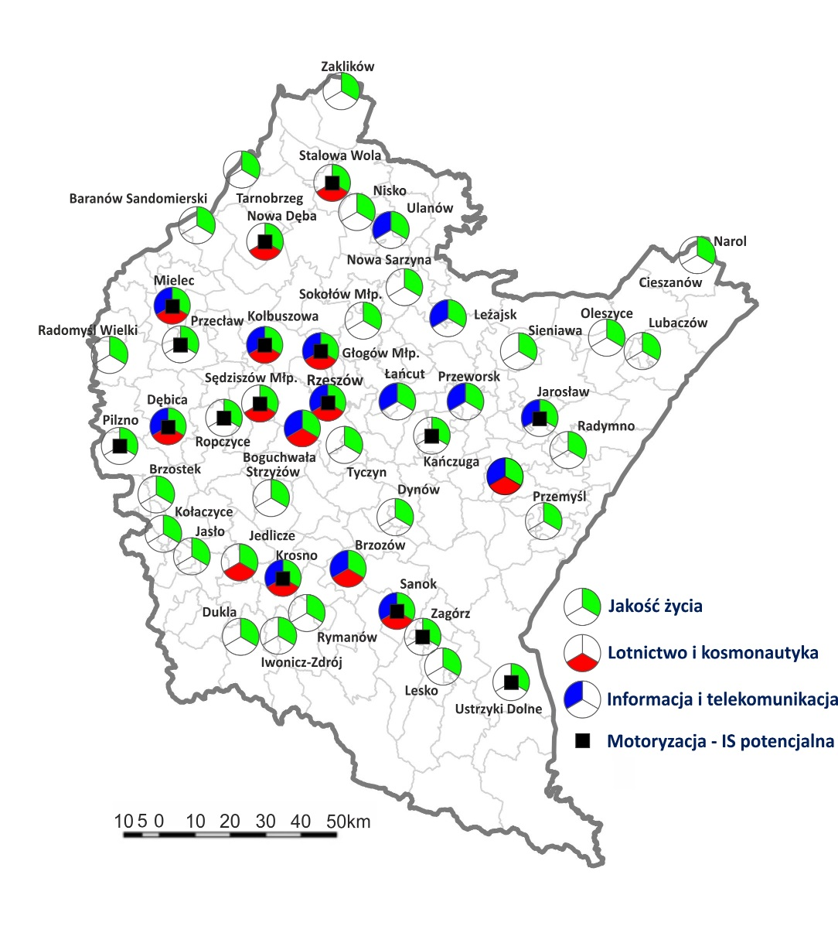
REGIONALNE INTELIGENTNE SPECJALIZACJE
Mapa: Rozmieszczenie Regionalnych Inteligentnych Specjalizacji
Zostały zidentyfikowane i wskazane
w Regionalnej Strategii innowacji Województwa Podkarpackiego na lata 2014-2020 na rzecz inteligentnej specjalizacji (RIS3).
Są rezultatem wyboru bazującego przede wszystkim na regionalnych atutach
i endogenicznych zasobach, w tym także
w aktualnej i przyszłej działalności naukowo-badawczej i przedsiębiorczości.
Przestrzenne rozłożenie regionalnych inteligentnych specjalizacji
lotnictwo i kosmonautyka – centralnie,
motoryzacja – północ i południe,
jakość życia – południe i wschód,
informacja i telekomunikacja – obszar całego województwa.
Źródło: Opracowanie własne

Slide 9
ANALIZA SWOT WOJEWÓDZTWA PODKARPACKIEGO
(efekt warsztatów Zespołu Roboczego - maj 2019r. Rzeszów)
MOCNE STRONY
Przewaga konkurencyjna regionu w obszarach: przemysł lotniczy i IT
Rozwinięta i równomiernie rozmieszczona sieć osadnicza (policentryczna)
Podkarpacie jako lider (1. miejsce w Polsce) pod względem udziału gospodarstw domowych posiadających komputer osobisty z szerokopasmowym dostępem do Internetu
Dobry stan (ilościowy) wód podziemnych
Zaangażowanie społeczeństwa i samorządów lokalnych w utrzymanie
i wspieranie organizacji społecznych działających na rzecz wzmacniania kapitału społecznego oraz bezpieczeństwa lokalnych społeczności
Bogate i różnorodne dziedzictwo kulturowe, w tym zabytki wpisane na listę Światowego Dziedzictwa UNESCO

Slide 10
ANALIZA SWOT WOJEWÓDZTWA PODKARPACKIEGO
(efekt warsztatów Zespołu Roboczego - maj 2019r. Rzeszów)
SŁABE STRONY
Niezadowalający poziom współpracy międzysektorowej (przedsiębiorcy, JST, szkolnictwo, NGO)
Niewystarczający dostęp do wody odpowiedniej jakości (w tym niedostateczna jakość sieci wodociągowej)
Braki w zakresie infrastruktury gospodarki ściekowej, szczególnie na obszarach o rozproszonej zabudowie
Wysoki odsetek osób zatrudnionych w rolnictwie przy równoczesnej niskiej towarowości produkcji rolnej wynikającej z rozdrobnienia gospodarstw rolnych
Słaba zdolność organizacji pozarządowych do generowania własnych środków finansowych oraz mały udział NGO zatrudniających pracowników
Luka kompetencyjna pomiędzy zapotrzebowaniem na rynku a osobami poszukującymi pracy, zwiększona przez niedopasowanie kierunków kształcenia wyższego

Slide 11
ANALIZA SWOT WOJEWÓDZTWA PODKARPACKIEGO
(efekt warsztatów Zespołu Roboczego - maj 2019r. Rzeszów)
SZANSE
Systematyczny wzrost liczby spółek z udziałem kapitału zagranicznego jako szansa na nowe miejsca pracy i wzrost gospodarczy
Rozwój współpracy transgranicznej (w tym w ramach międzynarodowego rezerwatu biosfery „Karpaty Wschodnie” oraz Euroregionu Karpackiego)
Otwierający się rynek usług w ramach „srebrnej gospodarki” (silver economy)
Rozwój badań, pojawianie się nowych technologii i wzrost świadomości społecznej w zakresie ochrony środowiska, energetyki i zrównoważonego rozwoju
Wzrastająca świadomość społeczeństwa w zakresie profilaktyki zdrowia oraz zdrowego trybu życia
Potencjał B+R podkarpackich uczelni oraz sektora prywatnego

Slide 12
ANALIZA SWOT WOJEWÓDZTWA PODKARPACKIEGO
(efekt warsztatów Zespołu Roboczego - maj 2019r. Rzeszów)
ZAGROŻENIA
Peryferyjne położenie i słabe skomunikowanie ze stolicą kraju
Wysoka wrażliwość sektora turystycznego na zmiany w koniunkturze gospodarczej
Niewystarczające dostosowanie rozwiązań prawnych do współpracy
Odpływ młodych, aktywnych i wysoko wykwalifikowanych kadr
Niewystarczająca (i nie w pełni spójna) współpraca województw i regionów państw sąsiednich z województwem podkarpackim w zakresie ochrony przed zagrożeniami i ochrony środowiska

Slide 13
ETAPY PRZYGOTOWANIA STRATEGII ROZWOJU WOJEWÓDZTWA – PODKARPACKIE 2030
29.10.2018 r. Uchwała Sejmiku Województwa Podkarpackiego nr LXII/986/18
w sprawie przystąpienia do opracowania Strategii rozwoju województwa – Podkarpackie 2030
I kwartał 2019 r. - Wybór eksperta zewnętrznego do nadzoru merytorycznego
i powołanie Zespołu Roboczego ds. opracowania SRW 2030
III kwartał 2019 r. - Przyjęcie Założeń Strategii rozwoju województwa – Podkarpackie 2030
III kwartał 2019 r. - Wskazanie Zespołów Zadaniowych dla poszczególnych obszarów tematycznych
IV kwartał 2019 r. - Opracowanie części kierunkowej Strategii, ram finansowych i scenariuszy rozwojowych województwa, ewaluacji ex-ante

Slide 14


projekt
Strategia rozwoju województwa
- Podkarpackie 2030

Slide 15
UKŁAD PROJEKTU STRATEGII ROZOWJU WOJEWÓDZTWA – PODKARPACKIE 2030
    UWARUNKOWANIA ZEWNĘTRZNE STRATEGII
DIAGNOZA STRATEGICZNA I ANALIZA SWOT
    WIZJA WOJEWÓDZTWA PODKARPACKIEGO
    I UKŁAD CELÓW STRTEGII
    SCENARIUSZE ROZWOJU WOJEWÓDZTWA
    OBSZARY TEMATYCZNE, PRIORYTETY, KIERUNKI DZIAŁAŃ
    RAMY FINANSOWE i SYSTEM REALIZACJI SRW 2030

Slide 16

WIZJA WOJEWÓDZTWA PODKARPACKIEGO
W 2030 roku województwo podkarpackie to obszar innowacyjnego i zrównoważonego rozwoju gospodarczego, odpowiedzialnie wykorzystujący wewnętrzne potencjały i zapewniający wysoką jakość życia mieszkańców we wszystkich subregionach oraz lider rozwoju wśród województw makroregionu Polski Wschodniej i aktywny uczestnik relacji transgranicznych.
Warunki realizacji wizji:
Potencjał finansowy interesariuszy rozwoju
Realizacja inwestycji
Dostępność transportowa
Procesy demograficzne i społeczne
Dostępność kapitału ludzkiego

Slide 17
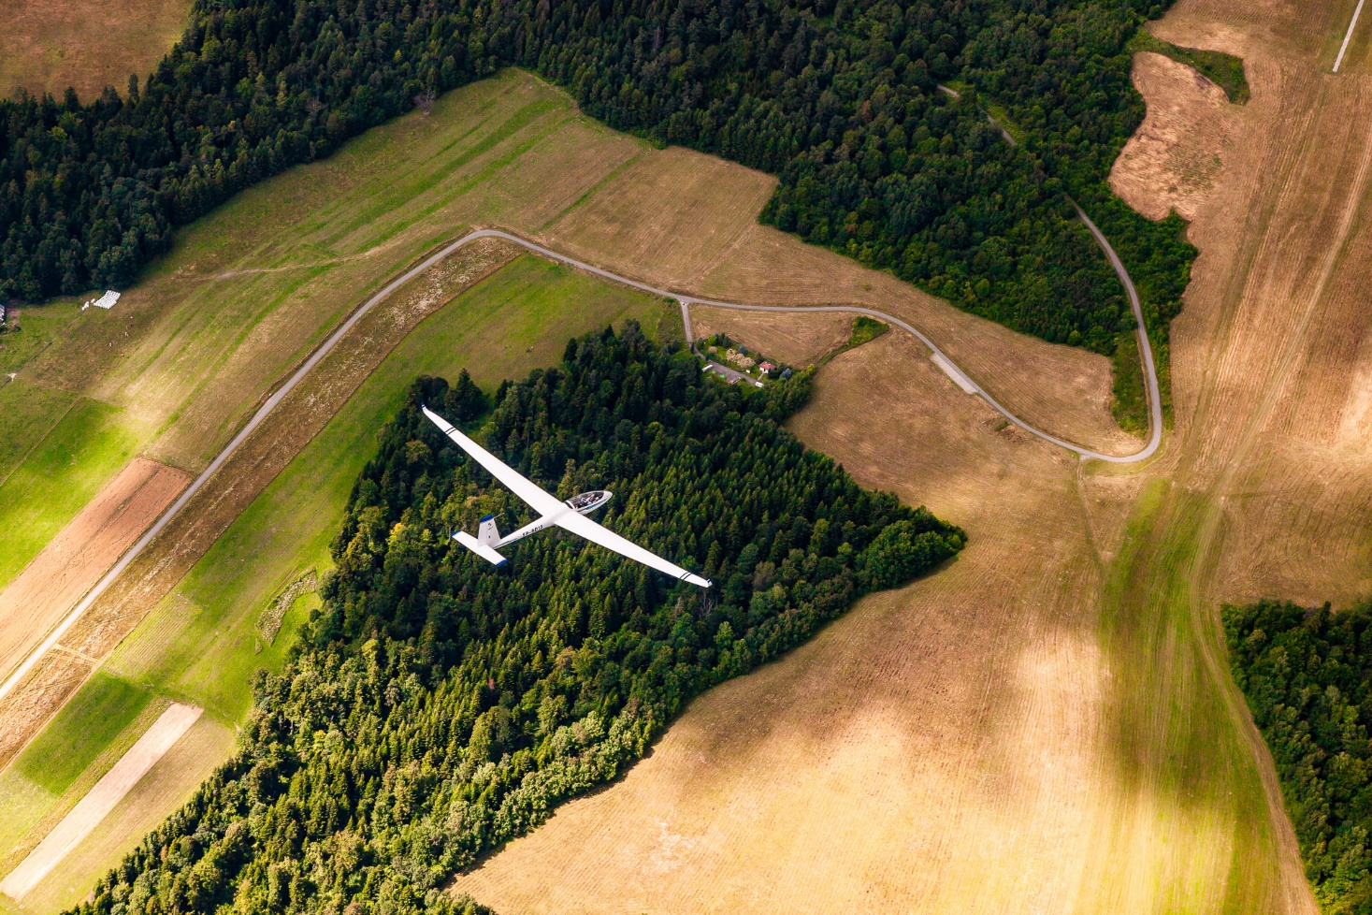
CEL GŁÓWNY STRATEGII
Odpowiedzialne i efektywne wykorzystanie zasobów endo-
i egzogenicznych regionu, zapewniające trwały, zrównoważony i terytorialnie równomierny rozwój gospodarczy oraz wysoką jakość życia mieszkańców województwa
Cel realizowany poprzez:
5 obszarów tematycznych
28 priorytetów
79 kierunków działań

Slide 18
Układ logiczny części kierunkowej Strategii
OBSZAR TEMATYCZNY 1.
PRIORYTET 1.1.
KIERUNEK DZIAŁANIA 1.1.1.
ZAKŁADANE DZIAŁANIA

Slide 19
UKŁAD OBSZARÓW TEMATYCZNYCH
1.
    GOSPODARKA I NAUKA
2.
    KAPITAŁ LUDZKI I SPOŁECZNY
    INFRASTRUKTURA DLA ZRÓWNOWAŻONEGO ROZWOJU I ŚRODOWISKA
3.
4.
    DOSTĘPNOŚĆ USŁUG
    TERYTORIALNY WYMIAR
5.

Slide 20

1. GOSPODARKA I NAUKA

Slide 21
1. GOSPODARKA I NAUKA
UKŁAD PRIORYTETÓW
Nauka, badania i szkolnictwo wyższe wspierające gospodarkę
Inteligentne specjalizacje województwa
Konkurencyjność gospodarki poprzez innowacje
i nowoczesne technologie
Gospodarka cyrkularna (Gospodarka obiegu zamkniętego)
1.1.
1.2.
1.3.
1.4.

Slide 22
1. GOSPODARKA I NAUKA
UKŁAD PRIORYTETÓW I KIERUNKÓW DZIAŁAŃ
1.1. Nauka, badania i szkolnictwo wyższe wspierające gospodarkę 1.1.1. Rozwój nauki i szkolnictwa wyższego 1.1.2. Zwiększenie roli badań w stymulowaniu rozwoju gospodarki regionu 1.2. Inteligentne specjalizacje województwa 1.2.1. Wzmacnianie i rozwój inteligentnych specjalizacji gospodarczych regionu 1.2.2. Prowadzenie przedsiębiorczego procesu odkrywania (PPO) oraz identyfikowanie nowych, rozwojowych branż gospodarki 1.3. Konkurencyjność gospodarki poprzez innowacje i nowoczesne technologie 1.3.1. Budowa „kultury innowacyjności” w gospodarce regionalnej 1.3.2. Wspieranie innowacyjności w gospodarce 1.3.3. Transformacja przemysłowa (Przemysł 4.0) 1.3.4. Umiędzynarodowianie gospodarki regionu 1.3.5. Podnoszenie konkurencyjności rolnictwa w regionie 1.3.6. Podnoszenie konkurencyjności gospodarki regionalnej w sektorze turystyki 1.4. Gospodarka cyrkularna (Gospodarka obiegu zamkniętego) 1.4.1. Gospodarka cyrkularna, jako kierunek dalszego, zrównoważonego rozwoju gospodarki regionu 1.4.2. Promowanie gospodarki cyrkularnej, jako formy przeciwdziałania negatywnym aspektom antropogenizacji

Slide 23

2. KAPITAŁ LUDZKI I SPOŁECZNY

Slide 24
2. KAPITAŁ LUDZKI I SPOŁECZNY
UKŁAD PRIORYTETÓW
2.1.
2.5.
Edukacja
Regionalna polityka zdrowotna
Kultura i dziedzictwo kulturowe
Rynek pracy i ekonomia społeczna
Społeczeństwo obywatelskie
i kapitał społeczny
Włączenie społeczne
Aktywny styl życia i sport
2.2.
2.6.
2.3.
2.7.
2.4.

Slide 25
2. KAPITAŁ LUDZKI I SPOŁECZNY
UKŁAD PRIORYTETÓW I KIERUNKÓW DZIAŁAŃ
2. KAPITAŁ LUDZKI I SPOŁECZNY
2.1. Edukacja 2.1.1. Poprawa jakości edukacji i dostępności usług edukacyjnych 2.1.2. Rozwój oferty edukacyjnej, jakości kształcenia i wspierania potrzeb rozwojowych i edukacyjnych dzieci i młodzieży z uwzględnieniem potrzeb regionalnego rynku pracy 2.1.3. Rozwój nowoczesnej infrastruktury edukacyjnej 2.1.4. Kształtowanie i promocja postaw związanych z uczeniem się przez całe życie oraz rozwój placówek kształcenia ustawicznego 2.1.5. Rozwój edukacji nieformalnej 2.2. Regionalna polityka zdrowotna 2.2.1. Profesjonalizacja i optymalizacja liczby wykwalifikowanego personelu medycznego 2.2.2. Specjalistyczna baza lecznicza 2.2.3. Promocja zachowań prozdrowotnych 2.3. Kultura i dziedzictwo kulturowe 2.3.1. Tworzenie warunków dla upowszechniania kultury, rozwijania form działalności kulturalnej i interpretacji dziedzictwa wraz ze zwiększeniem kompetencji kulturowych mieszkańców 2.3.2. Wzmacnianie współpracy i partnerstwa na rzecz wykorzystania regionalnych zasobów dziedzictwa i kultury współczesnej jako potencjału rozwojowego 2.3.3. Infrastruktura kultury i zwiększenie atrakcyjności dziedzictwa kulturowego

Slide 26
2. KAPITAŁ LUDZKI I SPOŁECZNY
UKŁAD PRIORYTETÓW I KIERUNKÓW DZIAŁAŃ
2. KAPITAŁ LUDZKI I SPOŁECZNY
2.4. Rynek pracy i ekonomia społeczna 2.4.1. Aktywizacja zawodowa i utrzymanie zatrudnienia 2.4.2. Miejsca pracy dobrej jakości 2.4.3. Rozwój sektora ekonomii społecznej i solidarnej jako element polityki społecznej województwa 2.4.4. Zwiększenie konkurencyjności przedsiębiorstw społecznych w regionie 2.5. Społeczeństwo obywatelskie i kapitał społeczny 2.5.1. Poprawa zaangażowania społecznego i współpracy pomiędzy podmiotami publicznymi, prywatnymi, sektorem nauki i społeczeństwem obywatelskim poprzez skuteczne wykorzystanie różnych form partnerstwa i współpracy 2.5.2. Wzmacnianie kapitału społecznego poprzez rozwijanie zaufania pomiędzy instytucjami publicznymi a organizacjami społeczeństwa obywatelskiego 2.6. Włączenie społeczne 2.6.1. Działania zmierzające do zmniejszenie poziomu ubóstwa i wykluczenia społecznego w województwie 2.6.2. Aktywizacja społeczna 2.6.3. Wspieranie rodzin i system pieczy zastępczej 2.6.4.Regionalna Polityka Imigracyjna 2.7. Aktywny styl życia i sport 2.7.1. Zapewnienie korzystnych warunków rozwoju sportu 2.7.2. Promocja aktywnego stylu życia

Slide 27

3. INFRASTRUKTURA DLA ZRÓWNOWAŻONEGO ROZWOJU
I ŚRODOWISKA

Slide 28
3. INFRASTRUKTURA DLA ZRÓWNOWAŻONEGO ROZWOJU
I ŚRODOWISKA
UKŁAD PRIORYTETÓW
3.1.
Bezpieczeństwo energetyczne i OZE
Rozwój infrastruktury transportowej oraz integracji międzygałęziowej transportu
Poprawa dostępności komunikacyjnej wewnątrz regionu oraz rozwój transportu publicznego
Rozwój infrastruktury służącej prowadzeniu działalności gospodarczej i turystyki
Przeciwdziałanie i minimalizowanie skutków zagrożeń wywołanych czynnikami naturalnymi
Zapobieganie i minimalizowanie skutków zagrożeń antropogenicznych
Zarządzanie zasobami dziedzictwa przyrodniczego, w tym ochrona i poprawianie stanu różnorodności biologicznej i krajobrazu
3.5.
3.2.
3.6.
3.3.
3.7.
3.8.
Rozwój infrastruktury informacyjno-komunikacyjnej w regionie
3.4.

Slide 29
3. INFRASTRUKTURA DLA ZRÓWNOWAŻONEGO ROZWOJU
I ŚRODOWISKA
UKŁAD PRIORYTETÓW I KIERUNKÓW DZIAŁAŃ
3. INFRASTRUKTURA DLA ZRÓWNOWAŻONEGO ROZWOJU I ŚRODOWISKA
3.1. Bezpieczeństwo energetyczne i OZE 3.1.1. Rozwój infrastruktury energetycznej 3.1.2. Racjonalne wykorzystanie energii 3.1.3. Wsparcie energetyki opartej na OZE 3.2. Rozwój infrastruktury transportowej oraz integracji międzygałęziowej transportu 3.2.1. Rozwój infrastruktury transportowej w celu zwiększenia dostępności zewnętrznej regionu 3.2.2. Rozwój portu lotniczego Rzeszów-Jasionka oraz wyspecjalizowanych lotnisk lokalnych 3.3. Poprawa dostępności komunikacyjnej wewnątrz regionu oraz rozwój transportu publicznego 3.3.1. Rozwój systemu transportowego województwa w celu zwiększenia dostępności wewnętrznej regionu 3.3.2 Rozwój transportu publicznego 3.4 Rozwój infrastruktury informacyjno-komunikacyjnej w regionie 3.4.1 Rozbudowa infrastruktury sieci informacyjno-komunikacyjnej ze szczególnym uwzględnieniem obszarów o trudnej dostępności 3.5. Rozwój infrastruktury służącej prowadzeniu działalności gospodarczej i turystyki 3.5.1. Rozwój infrastruktury służącej prowadzeniu działalności gospodarczej 3.5.2. Rozwój infrastruktury służącej prowadzeniu turystyki

Slide 30
3. INFRASTRUKTURA DLA ZRÓWNOWAŻONEGO ROZWOJU
I ŚRODOWISKA
UKŁAD PRIORYTETÓW I KIERUNKÓW DZIAŁAŃ
3. INFRASTRUKTURA DLA ZRÓWNOWAŻONEGO ROZWOJU I ŚRODOWISKA
3.6. Przeciwdziałanie i minimalizowanie skutków zagrożeń wywołanych czynnikami naturalnymi 3.6.1. Przeciwdziałanie, minimalizowanie i usuwanie skutków powodzi 3.6.2. Przeciwdziałanie, minimalizowanie i usuwanie skutków osuwisk 3.6.3. Przeciwdziałanie, minimalizowanie i usuwanie skutków ekstremalnych zjawisk atmosferycznych – huragany, susze, grad, ulewne deszcze oraz pożary 3.7. Zapobieganie i minimalizowanie skutków zagrożeń antropogenicznych 3.7.1. Zapewnienie dobrego stanu środowiska w zakresie czystości powietrza i hałasu 3.7.2. Zapewnienie właściwej gospodarki wodno-ściekowej 3.7.3. Zapewnienie właściwej gospodarki odpadami 3.8. Zarządzanie zasobami dziedzictwa przyrodniczego, w tym ochrona i poprawianie stanu różnorodności biologicznej i krajobrazu 3.8.1. Zarządzanie zasobami dziedzictwa przyrodniczego województwa 3.8.2. Poprawa świadomości ekologicznej społeczeństwa

Slide 31

4. DOSTĘPNOŚĆ USŁUG

Slide 32
4. DOSTĘPNOŚĆ USŁUG
UKŁAD PRIORYTETÓW
Poprawa dostępności do usług publicznych poprzez wykorzystanie technologii informacyjno-komunikacyjnych
Planowanie przestrzenne wspierające aktywizację społeczności i aktywizacja obszarów zdegradowanych
Wsparcie instytucjonalne i poprawa bezpieczeństwa mieszkańców
Budowanie i rozwój partnerstwa dla rozwoju województwa
4.1.
4.2.
4.3.
4.4.

Slide 33
4. DOSTĘPNOŚĆ USŁUG
UKŁAD PRIORYTETÓW I KIERUNKÓW DZIAŁAŃ
4. DOSTĘPNOŚĆ USŁUG
4.1. Poprawa dostępności do usług publicznych poprzez wykorzystanie technologii informacyjno-komunikacyjnych 4.1.1. Rozwój digitalizacji i zwiększenie dostępności zasobów publicznych on-line 4.1.2. Zwiększenie zastosowania i wykorzystania technologii cyfrowych 4.2. Planowanie przestrzenne wspierające aktywizację społeczności i aktywizacja obszarów zdegradowanych 4.2.1. Poprawa ładu przestrzennego i jakości zarządzania przestrzenią 4.2.2. Aktywizacja i rewitalizacja obszarów zdegradowanych 4.2.3. Lokalne działania aktywizujące społeczność regionu 4.3. Wsparcie instytucjonalne i poprawa bezpieczeństwa mieszkańców 4.3.1. Wsparcie dla podmiotów zapewniających bezpieczeństwo 4.3.2. Integracja systemów zarządzania i wymiany informacji 4.4. Budowanie i rozwój partnerstwa dla rozwoju województwa 4.4.1. Współpraca na rzecz rozwoju województwa 4.4.2. Implementacja rozwiązań organizacyjnych sprzyjających partycypacji społecznej w partnerstwach dla rozwoju

Slide 34
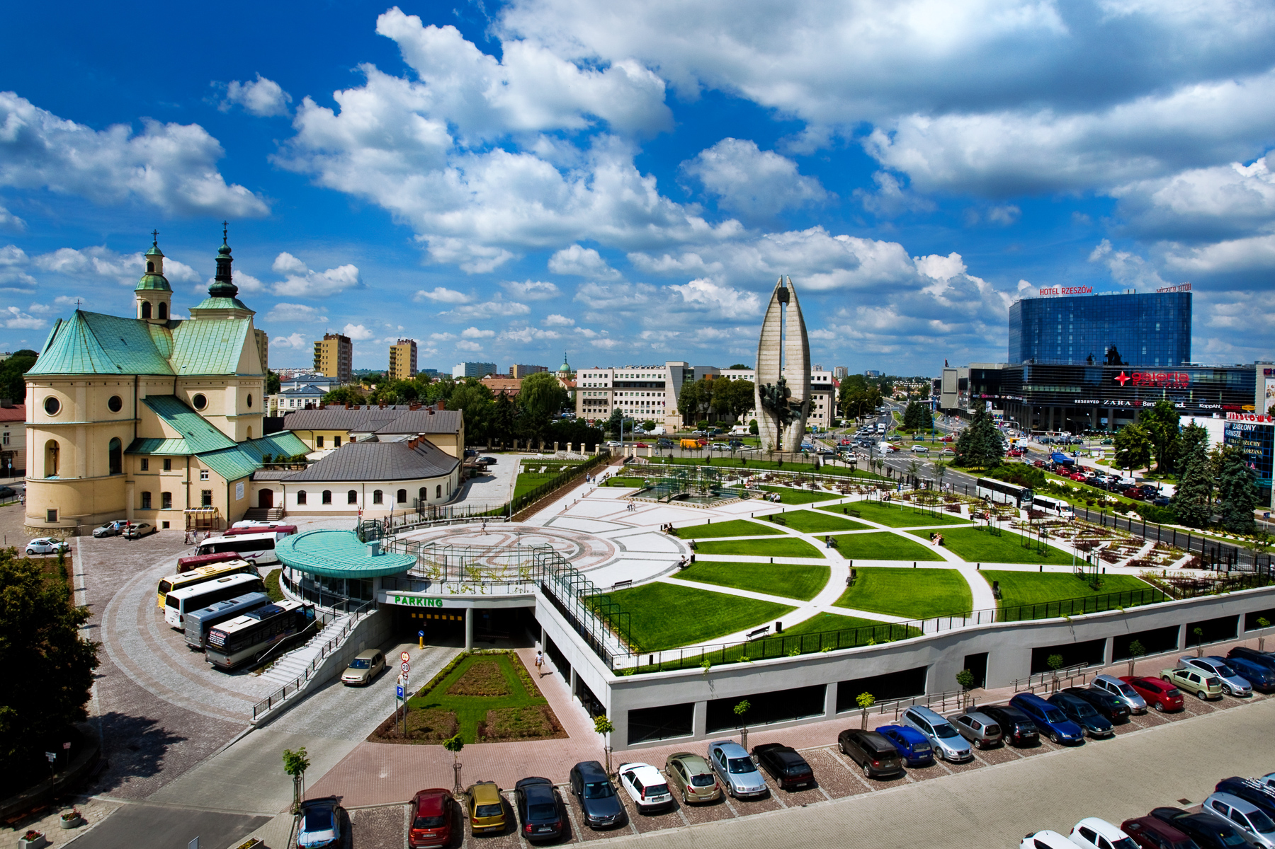
5. TERYTORIALNY WYMIAR STRATEGII

Slide 35
5. TERYTORIALNY WYMIAR STRATEGII
UKŁAD PRIORYTETÓW
Wykorzystanie policentrycznego miejskiego układu osadniczego
Funkcje metropolitalne Rzeszowa oraz jego obszaru funkcjonalnego
Obszary wymagające szczególnego wsparcia w kontekście równoważenia rozwoju
Współpraca ponadregionalna i międzynarodowa
Obszary wiejskie – wysoka jakość przestrzeni do zamieszkania, pracy i wypoczynku
5.1.
5.2.
5.3.
5.4.
5.5.

Slide 36
5. TERYTORIALNY WYMIAR STRATEGII
UKŁAD PRIORYTETÓW I KIERUNKÓW DZIAŁAŃ
5. WYMIAR TERYTORIALNY
5.1. Wykorzystanie policentrycznego miejskiego układu osadniczego 5.1.1. Wzmocnienie roli biegunów wzrostu w świadczeniu usług publicznych oraz usług wyższego rzędu, a w szczególności wzmacnianie potencjałów wyróżniających je w skali krajowej 5.1.2. Rozwój potencjału gospodarczego miast, ze szczególnym uwzględnieniem biegunów wzrostu wraz z rozprzestrzenianiem trendów rozwojowych na otaczające je obszary funkcjonalne oraz wiejskie 5.1.3. Rozwój powiązań komunikacyjnych wewnątrz obszarów funkcjonalnych biegunów wzrostu 5.1.4. Rozwój miast powiatowych i miast mniejszych 5.2. Funkcje metropolitalne Rzeszowa oraz jego obszaru funkcjonalnego 5.2.1. Tworzenie korzystnych warunków do trwałego wzrostu gospodarczego w Rzeszowie i jego obszarze funkcjonalnym 5.2.2. Wzmacnianie funkcji metropolitalnych realizowanych przez Rzeszów oraz wspieranie rozwoju nowych funkcji zwiększających zakres świadczonych usług wyższego rzędu 5.2.3. Zapewnienie dobrej jakości życia i realizacji funkcji publicznych w Rzeszowskim Obszarze Funkcjonalnym (ROF) 5.2.4. Rozwój powiązań komunikacyjnych i zintegrowanego systemu transportu publicznego łączących Rzeszów z jego obszarem funkcjonalnym ROF 5.2.5. Gospodarka przestrzenna Rzeszowa i obszaru funkcjonalnego

Slide 37
5. TERYTORIALNY WYMIAR STRATEGII
UKŁAD PRIORYTETÓW I KIERUNKÓW DZIAŁAŃ
5. WYMIAR TERYTORIALNY
5.3. Obszary wymagające szczególnego wsparcia w kontekście równoważenia rozwoju 5.3.1. Wzmocnienie szans rozwojowych obszarów zagrożonych trwałą marginalizacją w województwie 5.3.2. Rozwój i wspieranie obszaru Bieszczad 5.3.3. Rozwój i wspieranie obszaru gmin „Błękitnego Sanu” 5.4. Obszary wiejskie – wysoka jakość przestrzeni do zamieszkania, pracy i wypoczynku 5.4.1. Wielofunkcyjny rozwój obszarów wiejskich poprzez rozwój infrastruktury technicznej 5.4.2. Rozwój przedsiębiorczości na obszarach wiejskich 5.4.3. Integracja i aktywizacja społeczności wiejskiej w aspekcie społecznym i kulturowym 5.4.4. Racjonalizacja przestrzeni wiejskiej 5.5. Współpraca ponadregionalna i międzynarodowa 5.5.1. Współpraca ponadregionalna i międzynarodowa 5.5.2. Wzmacnianie pozycji międzynarodowej regionu poprzez rozwój współpracy

Slide 38
SCENARIUSZE ROZWOJOWE – Wnioski
W najbliższym dziesięcioleciu województwo podkarpackie dysponować będzie nadal znacznymi środkami rozwojowymi, choć będzie to niższe wsparcie rozwoju ze strony funduszy unijnych w wymiarze zarówno bezwzględnym jak i w szczególności w relacji do wielkości PKB województwa.
Efekty wykorzystania tych środków zależą od właściwego zaprogramowania instrumentów wsparcia (programy, kluczowe inwestycje, etc.) oraz od skutecznego preferowania działań pro-rozwojowych i ograniczania wydatków czysto konsumpcyjnych.
Kluczem jest znalezienie pewnego optymalnego stanu równowagi między projektami o dużym efekcie podażowym i projektami ukierunkowanymi na poprawę jakości życia.
Scenariusze rozwoju analizami typu foresight.
Scenariusze wskazują jednoznacznie, że przy koniunkturze gospodarczej lub jej niewielkim spowolnieniu, przy utrzymaniu wsparcia rozwoju województwa środkami zewnętrznymi (polityka spójności UE i transfery budżetu państwa) możliwe jest zachowanie dotychczasowego tempa niwelowania dystansu województwa w stosunku do średniej UE pod względem PKB per capita pomimo realnego ograniczenia tego wsparcia mierzonego przez relację do PKB województwa.

Slide 39
SCENARIUSZE ROZWOJOWE – Wnioski
Efektem możliwym do osiągnięcia jest również zahamowanie negatywnego trendu relacji PKB per capita województwa w odniesieniu do średniej krajowej i ustabilizowanie go do roku 2030 na poziomie 2/3 średniej krajowej. Taka sytuacja daje podstawy do oczekiwania na odwrócenie również tego trendu w przyszłości.
Wyzwaniem rozwojowych województwa jest kontynuowanie z dotychczasowymi sukcesami przekształceń w sektorze rolnictwa prowadzące do dalszego obniżenia zatrudnienia w tym sektorze, który zatrudniając w 2016 roku 12,9% osób pracujących wytwarzał jedynie 2,2% WDB województwa.
Podstawową dalszego przyśpieszonego rozwoju powinna być wysoka efektywność prowadzenia polityki rozwoju na szczeblu regionalnym ukierunkowana na rozwój kapitału ludzkiego, innowacje i rozwój potencjałów endogenicznych.
Ważnym elementem będzie również dalsza poprawa jakości funkcjonowania instytucji publicznych i budowanie kapitału społecznego jako niematerialnych czynników wzrostu endogenicznego.

Slide 40
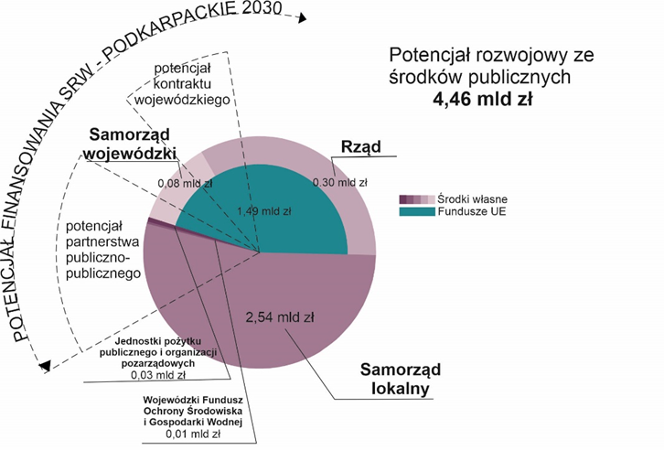
POTENCJAŁ FINANSOWY

Slide 41
POTENCJAŁ FINANSOWY
Potencjalne środki finansowe, które mogą zostać wykorzystane przez sektor publiczny na realizację Strategii Rozwoju Województwa – Podkarpackie 2030 na lata 2021-2030 oszacowano łącznie na 46,06 mld zł, co daje około 4,46 mld zł średniorocznie:
potencjał samorządu województwa - 0,08 mld zł (1,8%)
potencjał jednostek samorządów terytorialnych 2,54 mld zł (57,1%) w tym:
- powiaty - 0,38 mld zł (8,5%)
- miasta na prawach powiatu - 0,54 mld zł (12,1%)
- gminy - 1,62 mld zł (36,4%)
środki z UE wydatkowane na poziomie krajowym i regionalnym 1,49 mld zł (33,5%)
potencjalne wydatki majątkowe z budżetu państwa - 0,30 mld zł (6,7%)
dotacje ze środków WFOŚiGW - 0,01 mld zł (0,2%)
potencjał jednostek pożytku publicznego i organizacji pozarządowych - 0,03 mld zł (0,7%)

Slide 42
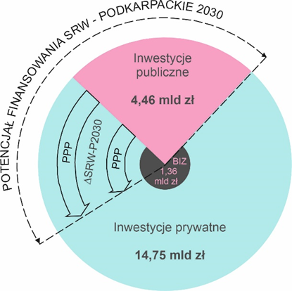
POTENCJAŁ FINANSOWY
Inwestycje sektora prywatnego będą się kształtowały na poziomie 147,5 mld zł w latach 2021-2030, a średnioroczna wartość wyniesie 14,75 mld zł.
W ramach BIZ województwo podkarpackie może liczyć na ok. 13,6 mld zł w okresie 2021-2030, co daje ok. 1,36 mld zł średniorocznie zakładając utrzymanie się dotychczasowego trendu napływu inwestycji zagranicznych do województwa.

Slide 43
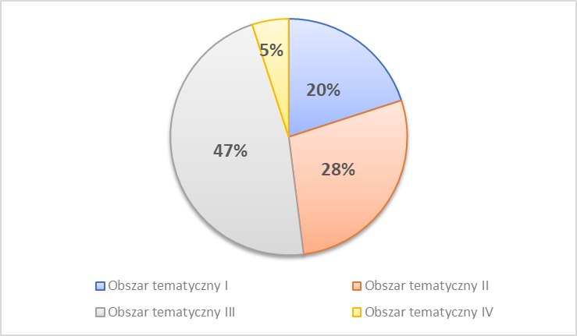
PROCENTOWA PROPOZYCJA PODZIAŁU ŚRODKÓW NA GŁÓWNE OBSZARY TEMATYCZNE STRATEGII
Obszar tematyczny I. Gospodarka oparta na wiedzy - 20 %
Obszar tematyczny II. Kapitał ludzki i społeczny - 28 %
Obszar tematyczny III. Infrastruktura dla zrównoważonego rozwoju i środowiska - 47 %
Obszar tematyczny IV. Dostępność usług - 5%

Slide 44


SYSTEM REALIZACJI STRATEGII
Podmioty zaangażowane w realizację:
Podmioty sektora publicznego, prywatnego, społecznego, nauki i szkolnictwa wyższego, B+R
II. Instrumenty wdrożeniowe:
PFT, instrumenty finansowe, programy operacyjne, instrumenty prawno – administracyjne
III. Koordynacja
Samorząd województwa, wielopodmiotowe i wielopoziomowe zarządzanie
IV. Monitoring i ewaluacja

Slide 45
SYSTEM MONITORINGU I EWALUACJI I STRATEGII
Sprawozdania z realizacji
Analizy trendów rozwoju
Formułowanie wniosków merytorycznych i metodologicznych
Wymiany informacji i doświadczeń między interesariuszami polityki regionalnej województwa
Prezentacja dobrych praktyk
Narzędzie - rot.podkarpackie.pl

Slide 46
MECHANIZMY I PODMIOTY KOORDYNUJĄCE
Samorząd Województwa Podkarpackiego
Departament Rozwoju Regionalnego i Regionalne Obserwatorium Terytorialne
Raport o stanie Województwa Podkarpackiego - obejmuje podsumowanie działalności Zarządu Województwa Podkarpackiego w układzie rocznym, w szczególności realizację polityk, programów i strategii, uchwał Sejmiku Województwa
Kontrakt programowy – instrument o charakterze uzgodnień pomiędzy rządem a samorządem województwa będący zobowiązaniem stron do realizacji zadań w ramach programu operacyjnego na lata 2021-2027
Kontrakt sektorowy – mechanizm uzgodnień między ministrem właściwym ze względu na zakres objęty kontraktem sektorowym, ministrem właściwym do spraw rozwoju regionalnego oraz zarządem województwa/zarządami województw, określający sposób realizacji programów rozwoju przygotowywanych przez właściwych ministrów w zakresie interwencji ukierunkowanej terytorialnie w regionie
Porozumienie terytorialne – instrument do realizowania procesów rozwojowych, podejmowanych/inicjowanych z poziomu lokalnego

Slide 47
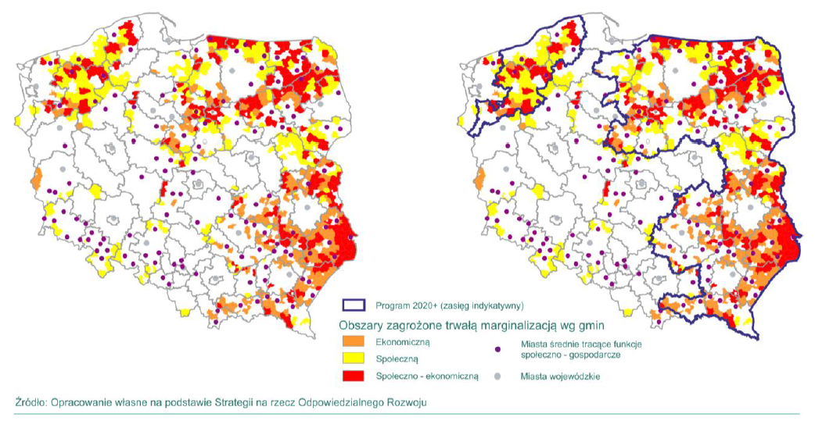
TERYTORIALIZACJA POLITYKI ROZWOJU WOJEWÓDZTWA
WYMIAR KRAJOWY - KSRR 2030
Program 2020+ program ponadregionalny skierowany do najsłabszych gospodarczo obszarów warianty terytorialne

Slide 48
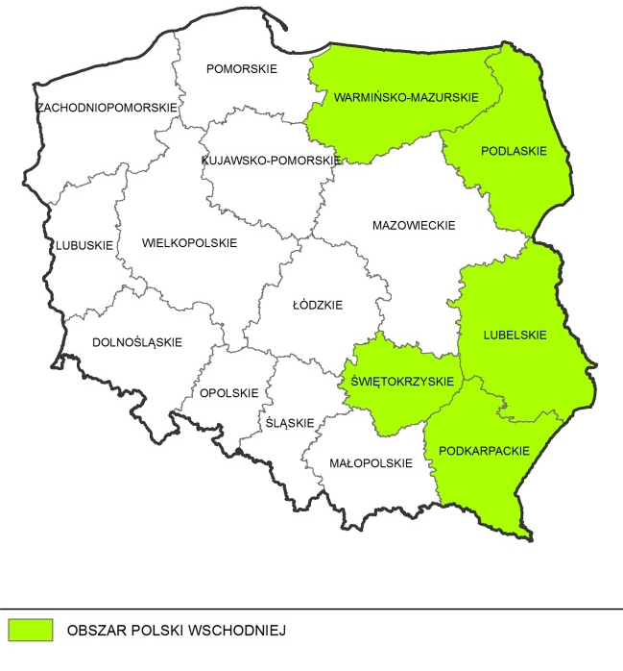
TERYTORIALIZACJA POLITYKI ROZWOJU WOJEWÓDZTWA
WYMIAR KRAJOWY - KSRR 2030
Program Polska Wschodnia

Slide 49
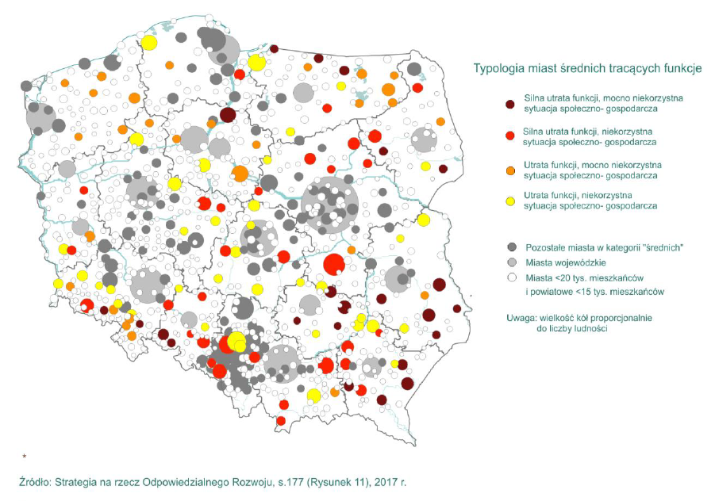
TERYTORIALIZACJA POLITYKI ROZWOJU WOJEWÓDZTWA
WYMIAR KRAJOWY - KSRR 2030
Miasta średnie, tracące funkcje społeczno - gospodarcze

Slide 50
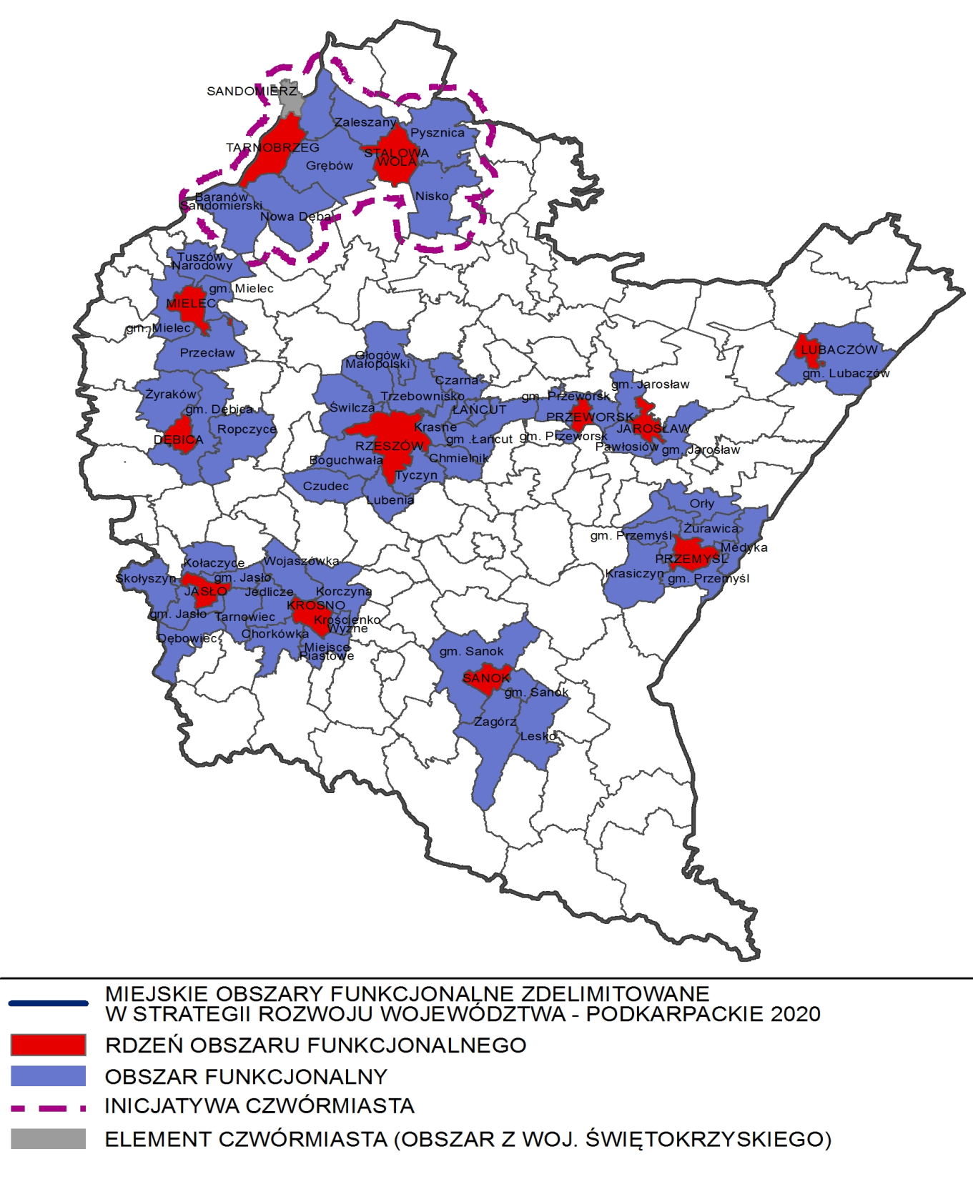
Regionalna Polityka Miejska
TERYTORIALIZACJA POLITYKI ROZWOJU WOJEWÓDZTWA
WYMIAR REGIONALNY
Zgodnie ze Strategią rozwoju województwa - Podkarpackie 2020 wyznaczone zostały regionalne bieguny wzrostu, które są miastami koncentrującymi istotne funkcje gospodarcze i społeczne
o wymiarze ponadlokalnym oraz posiadającymi potencjał rozwojowy.
Miasta powiatowe, miasta małe.

Slide 51
TERYTORIALIZACJA POLITYKI ROZWOJU WOJEWÓDZTWA
WYMIAR REGIONALNY
Obszary wymagające szczególnego wsparcia w kontekście równoważenia rozwoju
Opracowanie pn. „Obszary w województwie podkarpackim wymagające szczególnego wsparcia w kontekście równoważenia rozwoju” zostało sporządzone w 2014 r. i zaktualizowane w 2018 r.
Jako podstawową jednostkę delimitacyjną przyjęto powiaty (NUTS 4), co zapewniło odpowiedni stopień zróżnicowania, przy jednoczesnej zawartości funkcjonalnej.
Starając się zapewnić najnowsze, dostępne dane statystyczne, jako bazowy przyjęto 2016 rok.
W wyznaczeniu obszarów wymagających wsparcia w kontekście równoważenia rozwoju wybrano następujące dane i wskaźniki:
Obszary o najniższej dostępności transportowej do ośrodka wojewódzkiego (izochrona dojazdu powyżej 90 minut do Rzeszowa) na podstawie ekspertyzy „Charakterystyka systemu osadniczego województwa podkarpackiego z identyfikacją biegunów wzrostu oraz wyróżnień obszarów funkcjonalnych na poziomie regionalnym i lokalnym.”
Powiaty o najniższym poziomie dostępu do dóbr i usług warunkujących możliwości rozwojowe na podstawie Krajowej Strategii Rozwoju Regionalnego 2010-2020; Regiony, Miasta, Obszary wiejskie.
Stopa bezrobocia rejestrowanego - stan na 30.11.2017 r.
Dochód własny gmin na jednego mieszkańca .
Podmioty gospodarki narodowej wpisane do rejestru REGON na 10000 ludności
Udział osób w gospodarstwach domowych korzystających ze środków pomocy społecznej w ludności ogółem.

Slide 52
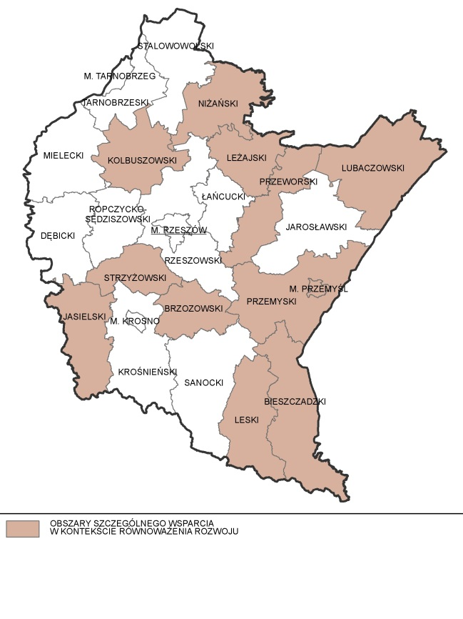
TERYTORIALIZACJA POLITYKI ROZWOJU WOJEWÓDZTWA
WYMIAR REGIONALNY
Obszary wymagające szczególnego wsparcia w kontekście równoważenia rozwoju

Slide 53
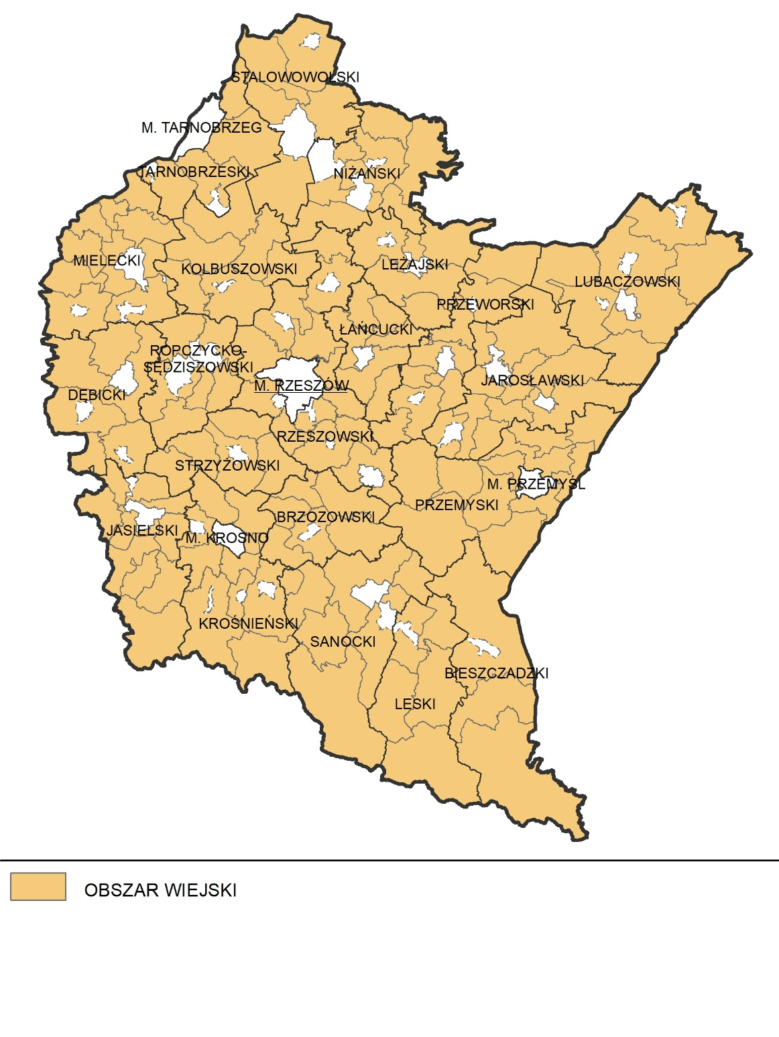
OBSZARY WIEJSKIE WOJEWÓDZTWA PODKARPACKIEGO

Slide 54
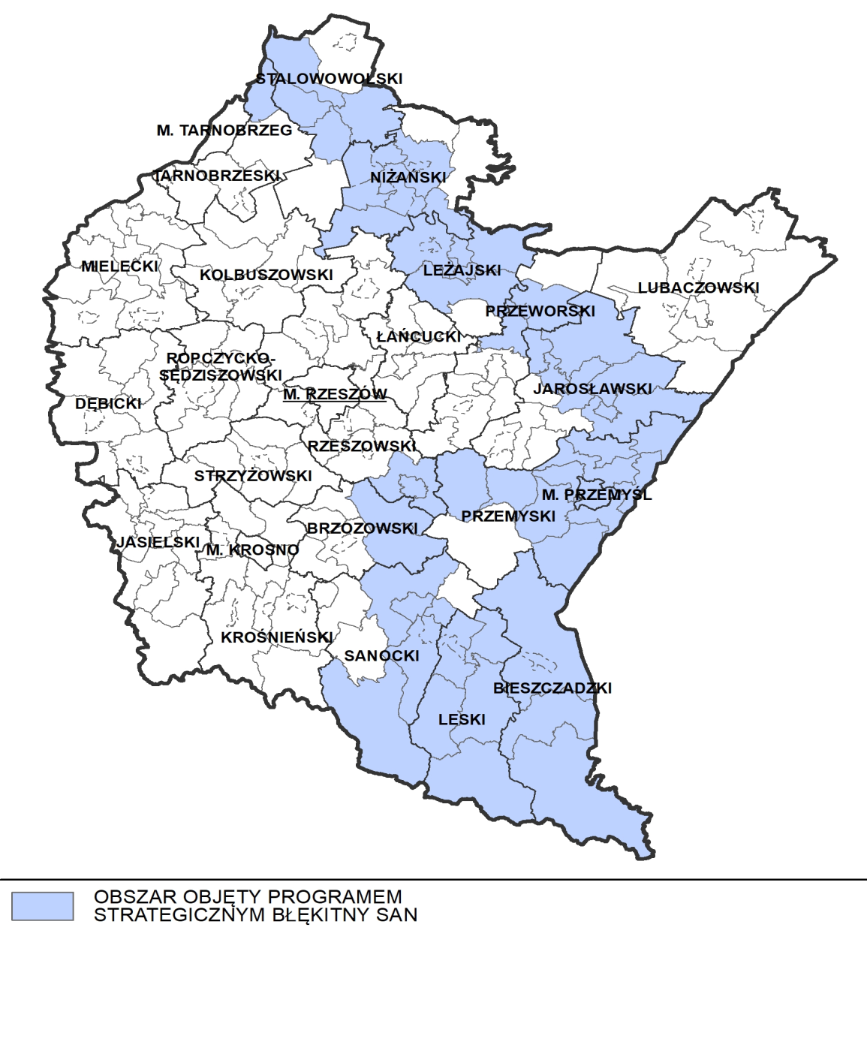
TERYTORIALIZACJA POLITYKI ROZWOJU WOJEWÓDZTWA
WYMIAR REGIONALNY
Program Strategiczny „Błękitny San”
48 jednostek samorządu terytorialnego, położonych wzdłuż biegu rzeki San od południowo-wschodniego krańca województwa podkarpackiego po jego północno-zachodnie granice
Obszar jest niejednorodny i obejmuje różne kategorie jst.
Cel: koncentracja na kwestiach dotyczących gospodarki wodno-kanalizacyjnej oraz turystycznego wykorzystania rzeki San
Projekty kluczowe:
Ochrona środowiska zlewni rzeki San poprzez kompleksową gospodarkę wodno-ściekową oraz system składowania odpadów
Zagospodarowanie brzegów rzeki San z uwzględnieniem infrastruktury ochrony przeciwpowodziowej
Modernizacja infrastruktury drogowej i kolejowej przy wykorzystaniu inwestycji łączących sieć TEN-T, poprawiających dostępność stolicy województwa oraz obniżających poziom zanieczyszczeń generowanych przez indywidualny transport samochodowy w ruchu regionalnym i lokalnym

Slide 55
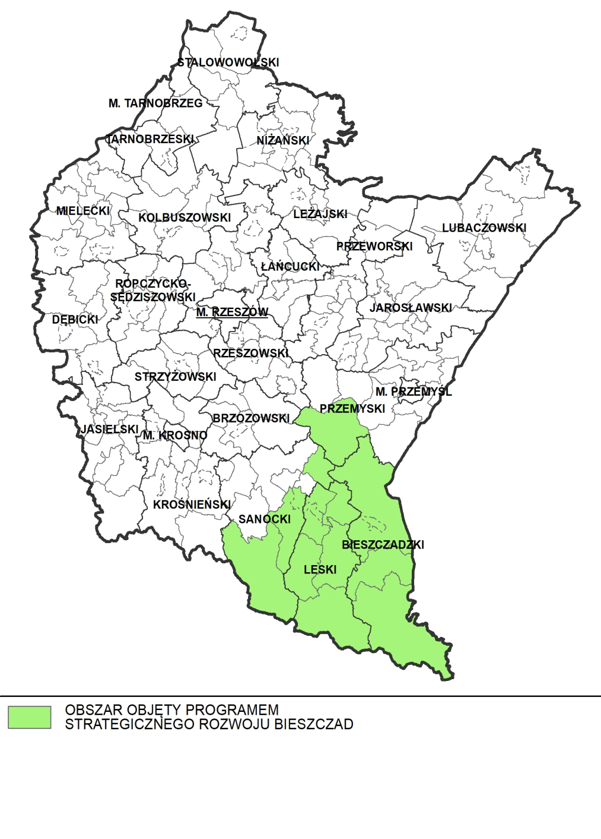
TERYTORIALIZACJA POLITYKI ROZWOJU WOJEWÓDZTWA
WYMIAR REGIONALNY
Program Strategicznego Rozwoju Bieszczad
12 gmin:
Czarna, Lutowiska i Ustrzyki Dolne – w powiecie bieszczadzkim,
Baligród, Cisna, Lesko, Olszanica, Solina z s. w Polańczyku – w powiecie leskim,
Komańcza, Tyrawa Wołoska, Zagórz – w powiecie sanockim,
Bircza – w powiecie przemyskim.
Cel:
wzrost poziomu i warunków życia mieszkańców ZBGP poprzez poprawę dostępu do miejsc pracy i usług przy efektywnym wykorzystaniu zasobów endogenicznych i wzmocnieniu funkcjonalnych powiązań zewnętrznych
Projekty Kluczowe:
Budowa i modernizacja infrastruktury drogowej i kolejowej Bieszczad
Budowa i modernizacja instalacji wodno-kanalizacyjnych i składowania odpadów na rzecz ochrony walorów środowiskowych i krajobrazowych Bieszczad
Opracowanie i zintegrowanie miejscowych planów zagospodarowania przestrzennego z planami ochrony oraz planami zadań ochronnych przy pełnym pokryciu powierzchni ZBGP planami miejscowymi

Slide 56
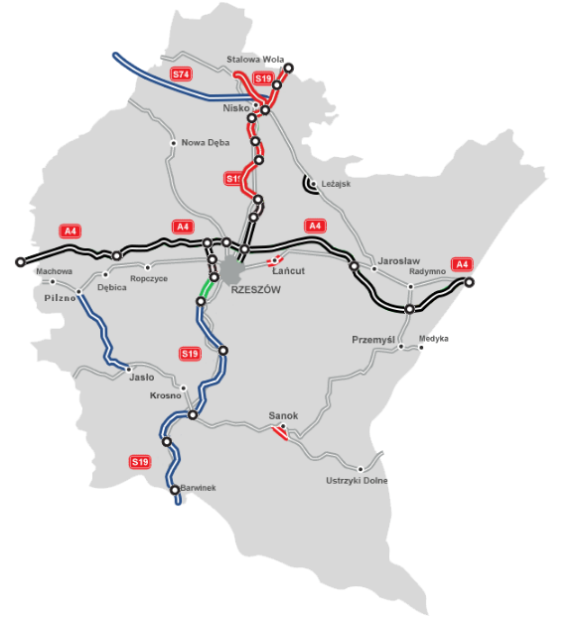
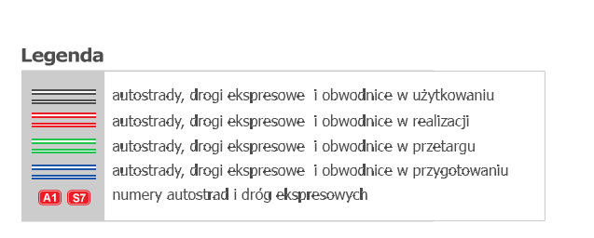
POTENCJAŁY MIASTA NISKO
funkcja administracyjna, gospodarcza, edukacyjna, szkolnictwa wyższego, opieki zdrowotnej oraz handlowo-usługowa
strategiczne położenie na skrzyżowaniu ważnych szlaków komunikacyjnych Lublin-Rzeszów
i Sandomierz-Przemyśl
dostępność komunikacyjna – przez miasto przebiega m.in.: linia kolejowa nr 68, droga krajowa nr 77, droga krajowa nr 19
poprawa dostępności poprzez zrealizowanie S19, S74, szprychy nr 6
potencjał przemysłowy – na terenie gminy występują zasoby, które mogą stanowić surowiec dla przemysłu ceramicznego i budowlanego
potencjał inwestycyjny – powierzchnia terenów uzbrojonych 40 ha
współpraca na zasadzie partnerstwa miast z zagranicznymi miejscowościami, tj. Gorodok (Ukraina), Fehérgyarmat (Węgry), Semerovo (Słowacja) oraz Hecklingen (Niemcy)
Stan Budowy Dróg - podkarpackie
Źródło: Raport końcowy. Miasta wraz z obszarami funkcjonalnymi oraz bieguny wzrostu w województwie podkarpackim. IBERiS

Slide 57
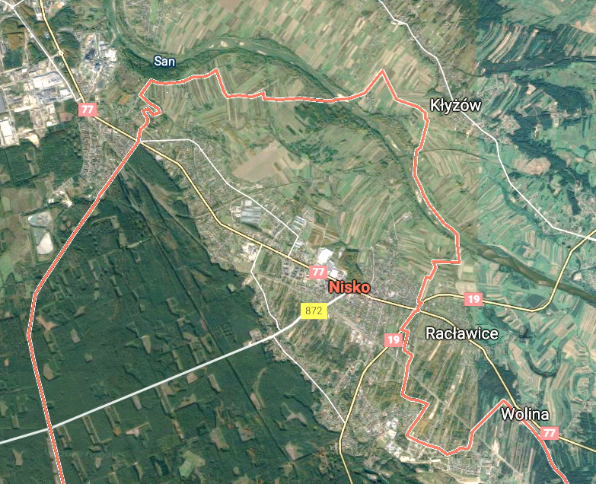
POTENCJAŁY MIASTA NISKO
Miasta partnerskie Gorodok (Ukraina), Fehérgyarmat (Węgry), Semerovo (Słowacja) oraz Hecklingen (Niemcy)
Zabytki – większość zachowanych obiektów zabytkowych znajdujących się na terenie gminy Nisko pochodzi z XIX i XX wieku
potencjał przyrodniczy
i krajobrazowy (od południa – Puszcza Sandomierska, od północy – Puszcza Solska i Lasy Janowskie, największa rzeka Podkarpacia – San)
Nisko i okolice – teren bardzo atrakcyjny dla archeologów

Slide 58
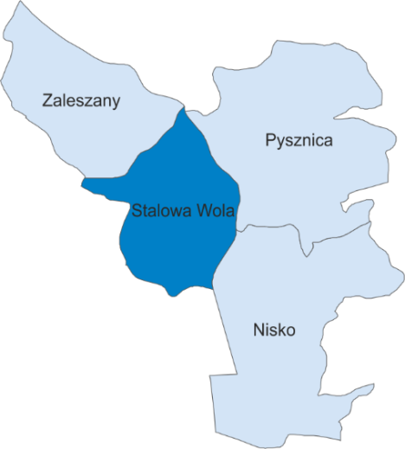
Miejski Obszar Funkcjonalny Stalowa Wola
obszar ze względu na silne powiązania funkcjonalne pomiędzy Stalową Wolą
i Niskiem może być zdelimitowany jako dwubiegunowy
należy dążyć do wzmocnienia powiązań pomiędzy potencjalnymi układami wielobiegunowymi bazując na oddolnych inicjatywach samorządów tj. Czwórmiasto
trendy rozwojowe korzystne – duży udział osób pracujących na 1000 ludności – 277 oraz niskie bezrobocie wśród osób w wieku produkcyjnym – 4,9%
w latach 2014-2017 przyrost naturalny dla całego obszaru wzrósł z 0,0 do 0,04 na 1000 ludności
dobry rozwój gospodarczy - w 2017 r. zarejestrowanych było 880 podmiotów gospodarczych wpisanych do rejestru REGON na 10 tys. mieszkańców, średnia dla województwa 803 podmiotów

Slide 59
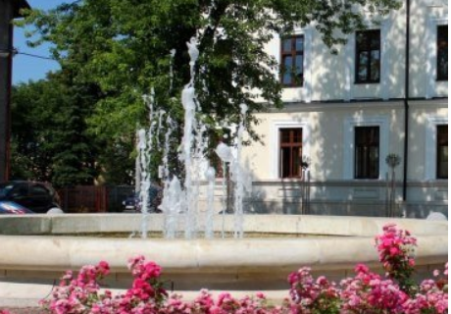
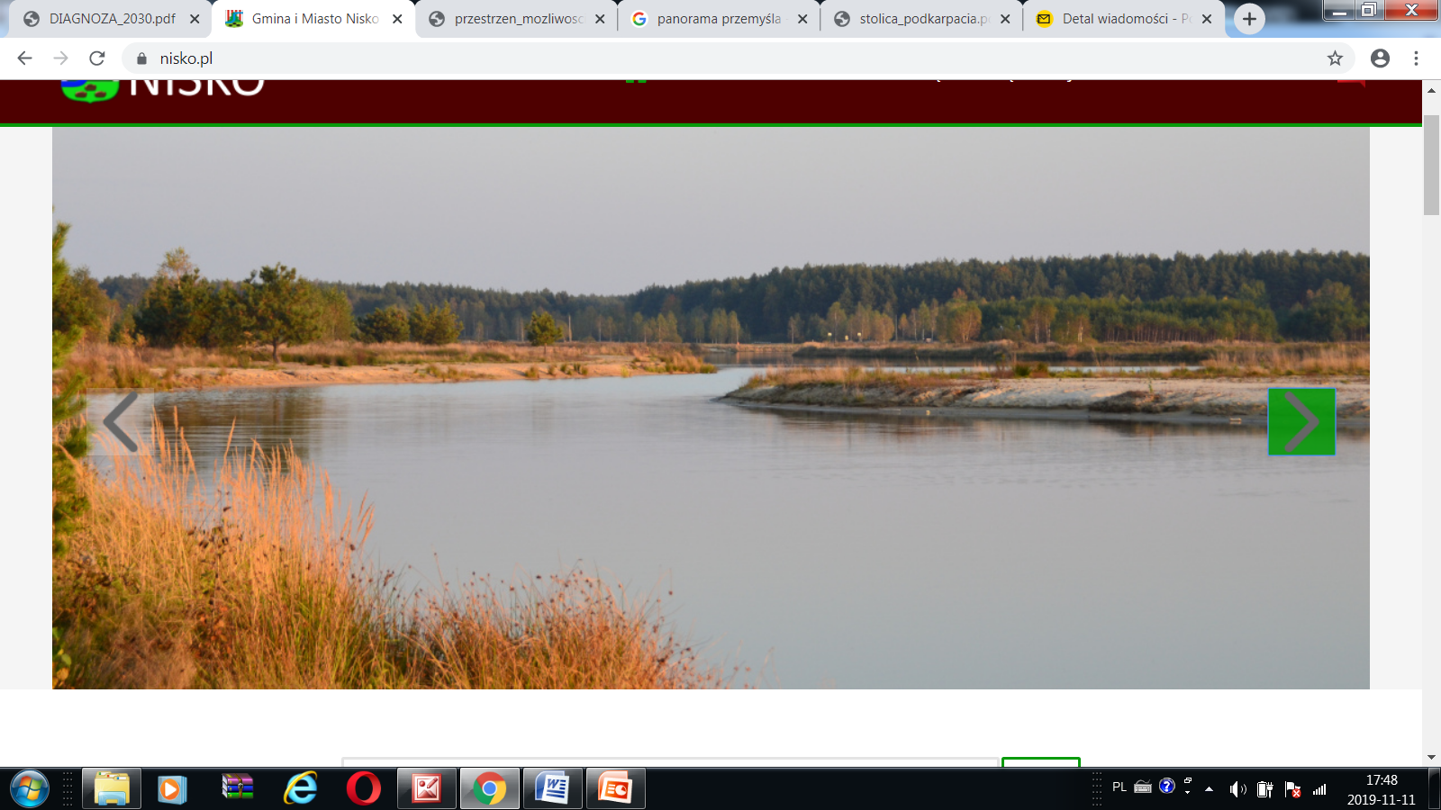
Miejski Obszar Funkcjonalny Stalowa Wola - rdzeń
Stalowa Wola koncentruje główne funkcje gospodarcze obszaru w postaci licznych zakładów przemysłowych działających
w ramach Tarnobrzeskiej Specjalnej Strefy Ekonomicznej Euro-Park WISŁOSAN
w Stalowej Woli funkcjonują zakłady
w większości branży metalurgicznej, elektromaszynowej i energetycznej
unikatowy w skali kraju układ urbanistyczny Stalowej Woli, z modernistyczną zabudową powstałą w związku z budową COP, stanowi o walorach kulturowych obszaru
w obszarze funkcjonalnym znajdują się tereny leśne będące częścią dużych zwartych kompleksów Lasów Janowskich oraz dawnej Puszczy Sandomierskiej
gminy MOF posiadają również funkcje rolnicze z sektorem działalności gospodarczej
.
Źródło fotografii www.nisko.pl

Slide 60
TERMINY KONSULTACJI
Konsultacje trwają od 31 października do 4 grudnia 2019 r.
Spotkania z udziałem przedstawicieli jednostek samorządu terytorialnego oraz partnerów społecznych i gospodarczych oraz młodzieżą.
Dyskusja nad zasadnością wyznaczonych celów i kierunków rozwoju, oczekiwanymi efektami planowanych działań oraz terytorialnym ukierunkowaniem.
DATA | GODZINA ROZPOCZĘCIA | MIEJSCE SPOTKANIA
13.11.2019r. | godz. 13:00 | Przemyśl, Muzeum Narodowe Ziemi Przemyskiej , Plac płk. Berka Joselewicza 1
15.11.2019r. | godz. 9:00 | Nisko, Gmina i Miasto Nisko, plac Wolności 14, sala narad
 | godz. 13:00 | Tarnobrzeg, Zamek Tarnowskich w Tarnobrzegu-Dzikowie, ul Sandomierskiej 27, Sala Wielka
18.11.2019r. | godz. 9:00 | Rzeszów – spotkanie ogólne, Aula Uniwersytetu Rzeszowskiego, budynek A1, przy al. T. Rejtana 16c
 | godz. 13:00 | Rzeszów – spotkanie z młodzieżą, Aula Uniwersytetu Rzeszowskiego, budynek A1, przy al. T. Rejtana 16c
20.11.2019r. | godz. 8:00 | Dębica, Starostwo Powiatowe w Dębicy, ul. Parkowa 28, sala sesyjna, 4 piętro
 | godz. 13:00 | Jasło, Starostwo Powiatowe w Jaśle, ul. Rynek 18, sala konferencyjna
22.11.2019r. | godz. 13:00 | Lubaczów, Starostwo Powiatowe w Lubaczowie, ul Jasna 1, Sala Narad nr 13
27.11.2019r. | godz. 9:00 | Krosno, aula Kampusu Technicznego PWSZ w Krośnie, ul. Dmochowskiego 12
 | godz. 13:00 | Sanok, Muzeum Historyczne w Sanok, ul. Zamkowa 2, Sanok, sala Gobelinowa

Slide 61
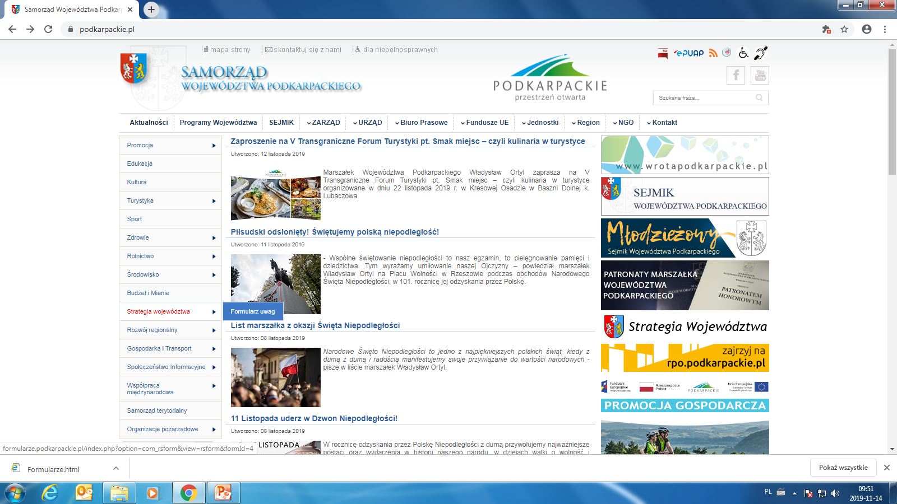

UWAGI DO PROJEKTU STRATEGII ROZWOJU WOJEWÓDZTWA – PODKARPACKIE 2030 PROSIMY SŁADAĆ ZA POŚREDNICTWEM FORMULARZA

Slide 62
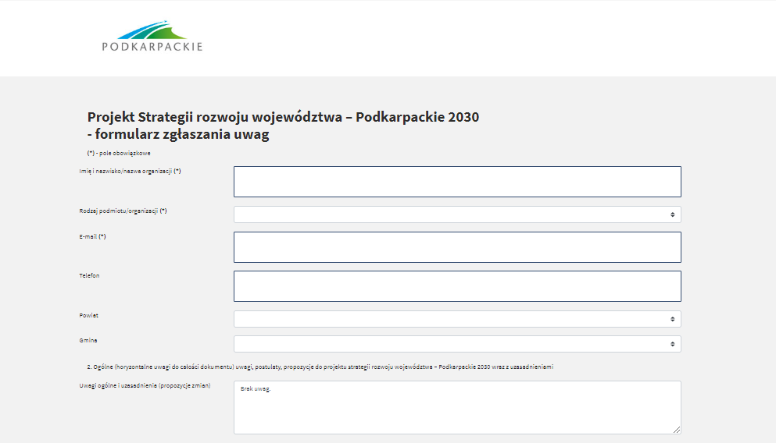
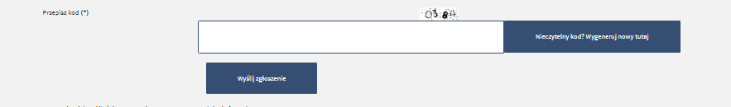

Slide 63



Dziękujemy
Paweł Wais
Dyrektor Departamentu Rozwoju Regionalnego
prof. dr hab. Jacek Szlachta
ekspert ds. opracowania Strategii

